Slide 1
Relazione intermedia funzione strumentale sostegno allo studio

Slide 2

Area 4
SOSTEGNO ALLO STUDIO
DOCENTE REFERENTE
Prof.ssa Luisanna Villani
COMMISSIONE
Prof.ri: Michele Crispino, Michela De Marco, Emilia Raponi

Slide 3
PEER TUTORING
Situazione di partenza
Il Peer tutoring ha funzionato bene sino alle vacanze di Natale, sia in sede centrale che in sede succursale, i ragazzi tutee sono stati presenti, anche se in numero non elevato e i tutor si sono mostrati collaborativi ed attenti alcuni, piuttosto latitanti e poco rispettosi dell’impegno preso, altri. Dal rientro dalle vacanze, in sede succursale, non si sono finora registrate iscrizioni, mentre in sede centrale il numero delle richieste è calato notevolmente. Al momento abbiamo solo 3 tutor di inglese in sede centrale, una si è ritirata in corso d’opera, e 5 in sede succursale, tre si sono ritirati in corso d’opera, tuttavia, di questi 5, due lavorano anche su matematica e di conseguenza non possono sempre essere disponibili, pertanto, il numero dei tutors di inglese si riduce a tre anche in sede succursale. Per quanto riguarda matematica, abbiamo 4 tutors in sede centrale e 5 in sede succursale ma di questi 5 due lavorano occasionalmente anche su Inglese. Per quanto riguarda Francese, abbiamo 3 tutors in sede centrale, di cui una disponibile a settimane alterne e 3 tutors in sede succursale, 3 si sono ritirati in corso d’opera. La frequentazione degli studenti si attesta intorno ai 4/5 studenti per materia in sede centrale ed 1/2 studenti in sede succursale; inoltre, in sede succursale non si sono finora registrate iscrizioni per la materia di Francese.

Slide 6
Problemi riscontrati:
1. Poca disponibilità da parte di alcuni Tutors;
2. Poca preparazione, specie per quanto riguarda matematica e inglese, alcuni Tutors non possono certo definirsi eccellenze;
3. Poca sensibilizzazione alla frequentazione degli studenti al progetto; un maggior coinvolgimento da parte di tutti i docenti sarebbe auspicabile;
4. Coincidenza del Peer tutoring con altri progetti dell’Istituto che mettono inevitabilmente gli studenti nella condizione di dover scegliere;
5. Non è stato possibile attivare un tutoraggio per quanto concerne Fisica in quanto non vi sono studenti tutor al momento disponibili.
Proposte:
1. Consentire anche agli studenti del terzo anno di diventare Tutors, alcuni di loro hanno manifestato volontà e interesse;
2. Consentire agli studenti del terzo anno del tecnico di iscriversi come tutee per quanto riguarda Francese e in generale, aprire a tutti gli studenti del terzo di iscriversi come tutee per inglese, limitatamente ad argomenti di grammatica e non di letteratura.

Slide 7
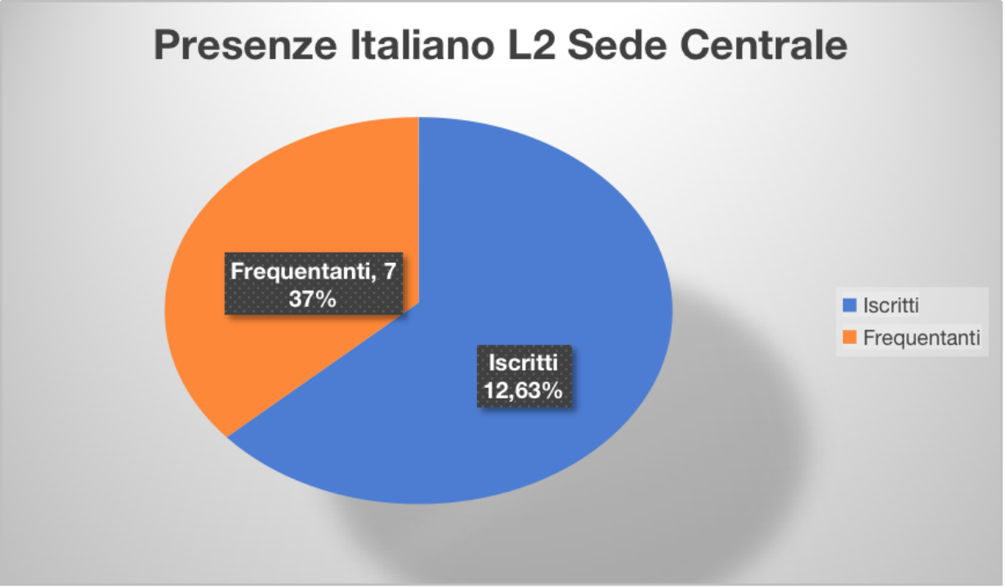
Italiano l2
Sede centrale:
Secondo quanto rilevato dalle attività svolte dalla Prof.ssa Valeria Iannazzone, titolare del corso dal 13 di Novembre 2023, per un totale di 18 ore di lezione in presenza, è emersa una classe eterogenea per età, provenienza e background di studi. Quasi tutti gli alunni hanno mostrato convinzione nel proseguire il loro percorso di studio, desiderosi di apprendere, interessati alle attività proposte e adeguatamente responsabili nell’adempimento dei lavori.
I soggetti sin qui attivi sono stati max n°7 discenti, dei 12 iscritti (4 alunne e 3 alunni). Paesi di provenienza rappresentati: Cina, Egitto, Bangladesh e Perú. Le attività sono state sostenute da una discreta partecipazione al corso nonostante gli impegni scolastici della maggioranza degli stessi.

Slide 8
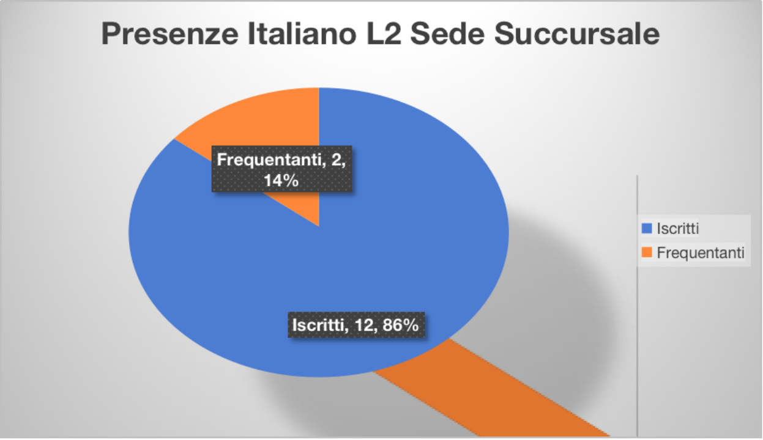
ITALIANO L2
Sede succursale:
Più problematica la situazione in sede succursale dove il corso, tenuto dalla Prof.ssa Emilia Raponi, dal 22 novembre è frequentato da una media di 2 studenti a lezione su 13 iscritti; inoltre, dei 13 studenti segnalati, 4 non hanno accettato nemmeno l’invito alla Classroom di riferimento. Le ore effettuate in presenza sono state finora 14 ma vi sono stati giorni in cui non si è presentato alcun studente.

Slide 9
Problemi riscontrati
1. Poca consapevolezza da parte degli studenti iscritti circa l’importanza del corso e la necessità di frequentarlo, nonostante gli innumerevoli tentativi di sensibilizzazione rivolti non solo agli studenti ma anche alle loro famiglie, da parte della Commissione Sostegno allo studio e dalle stesse titolari dei corsi;
2. Concomitanza del corso L2 con altri progetti all’interno dell’Istituto;
3. Poca sollecitazione da parte dei docenti che li hanno segnalati: un maggiore coinvolgimento da parte di tutti i docenti sarebbe auspicabile.
Considerazioni:
Il corso di italiano L2 per stranieri è un progetto che richiede un adeguato investimento di tempo per lo studio e la comprensione dei concetti. Il suo valore intrinseco va considerato infatti con un’ottica differente rispetto ad altri corsi con una partecipazione studentesca più ampia. La chiave per il successo risiede nella stretta collaborazione con i docenti curricolari prevedendo anche attività extracurricolari in partnership con istituzioni specializzate. Solo attraverso tale approccio sinergico è possibile massimizzare l’efficacia del corso promuovendo un apprendimento significativo e sostenibile per gli studenti stranieri.

